Slide 1
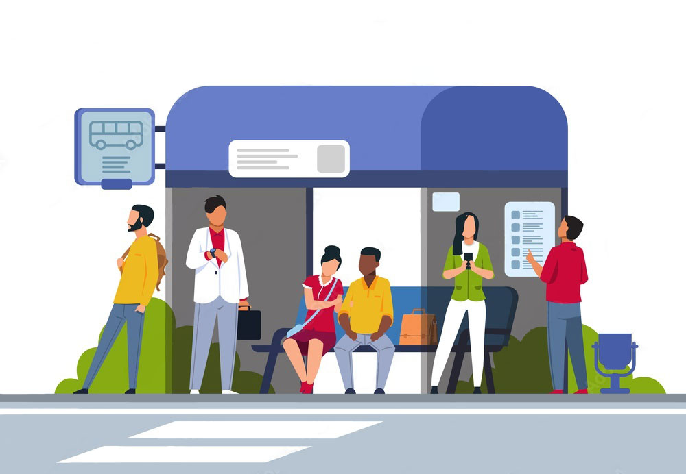
TRANSPORTATION
Presentation

Slide 2
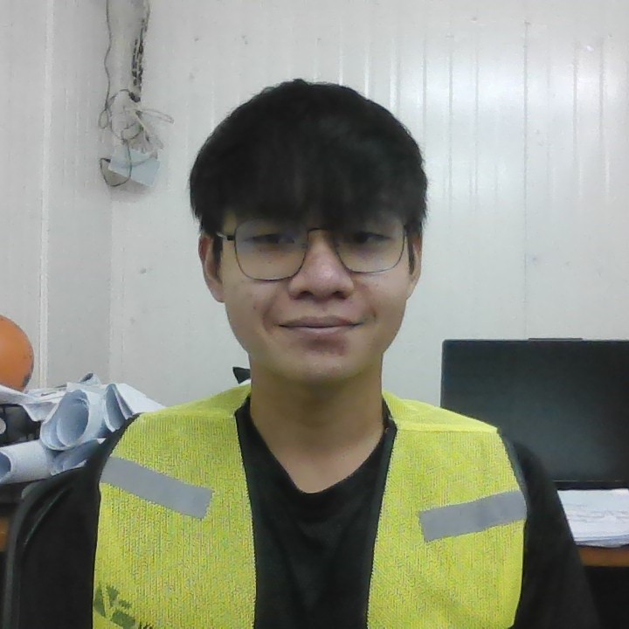
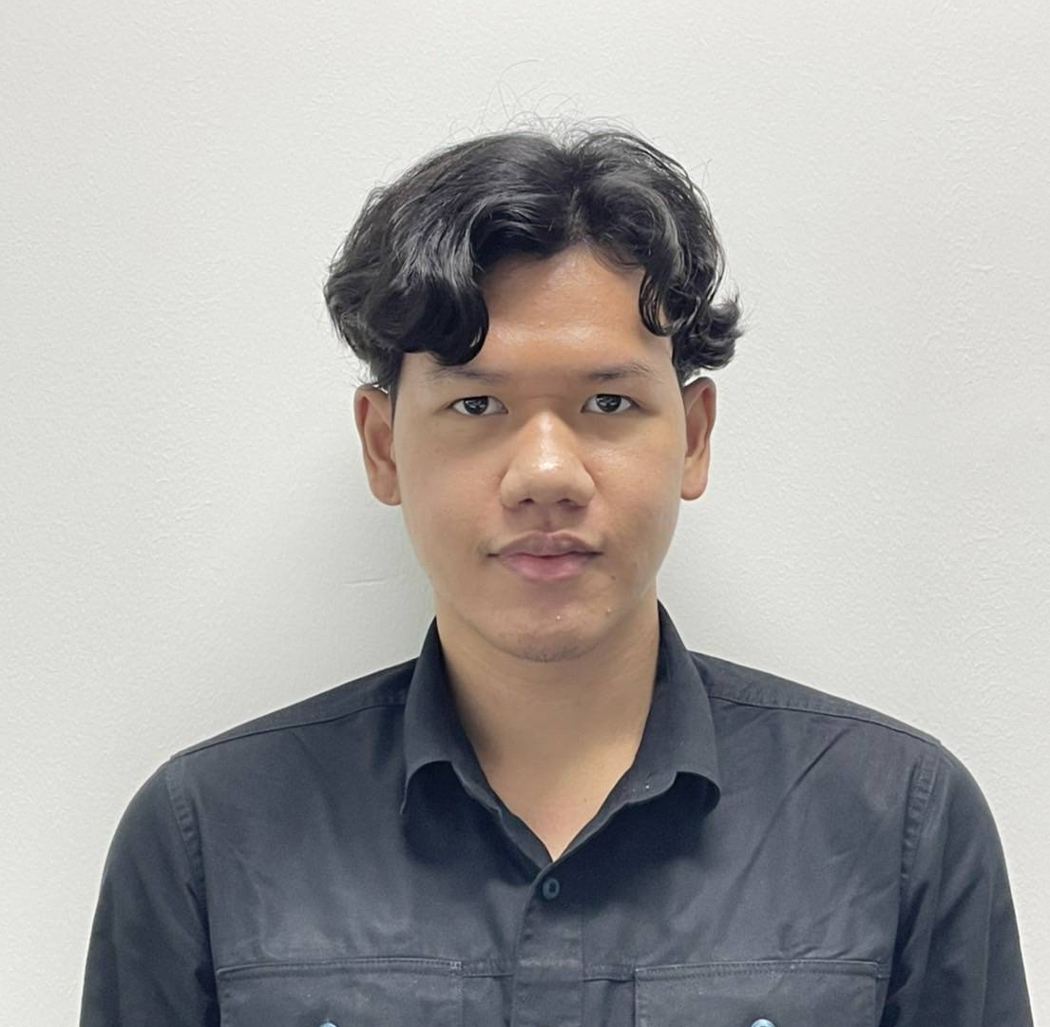
Group Members
Good
Mr.Vivitthachai Laprattanatrai 6210503004
Mr.Jaturaphat Thenhit
6210504931

Slide 3
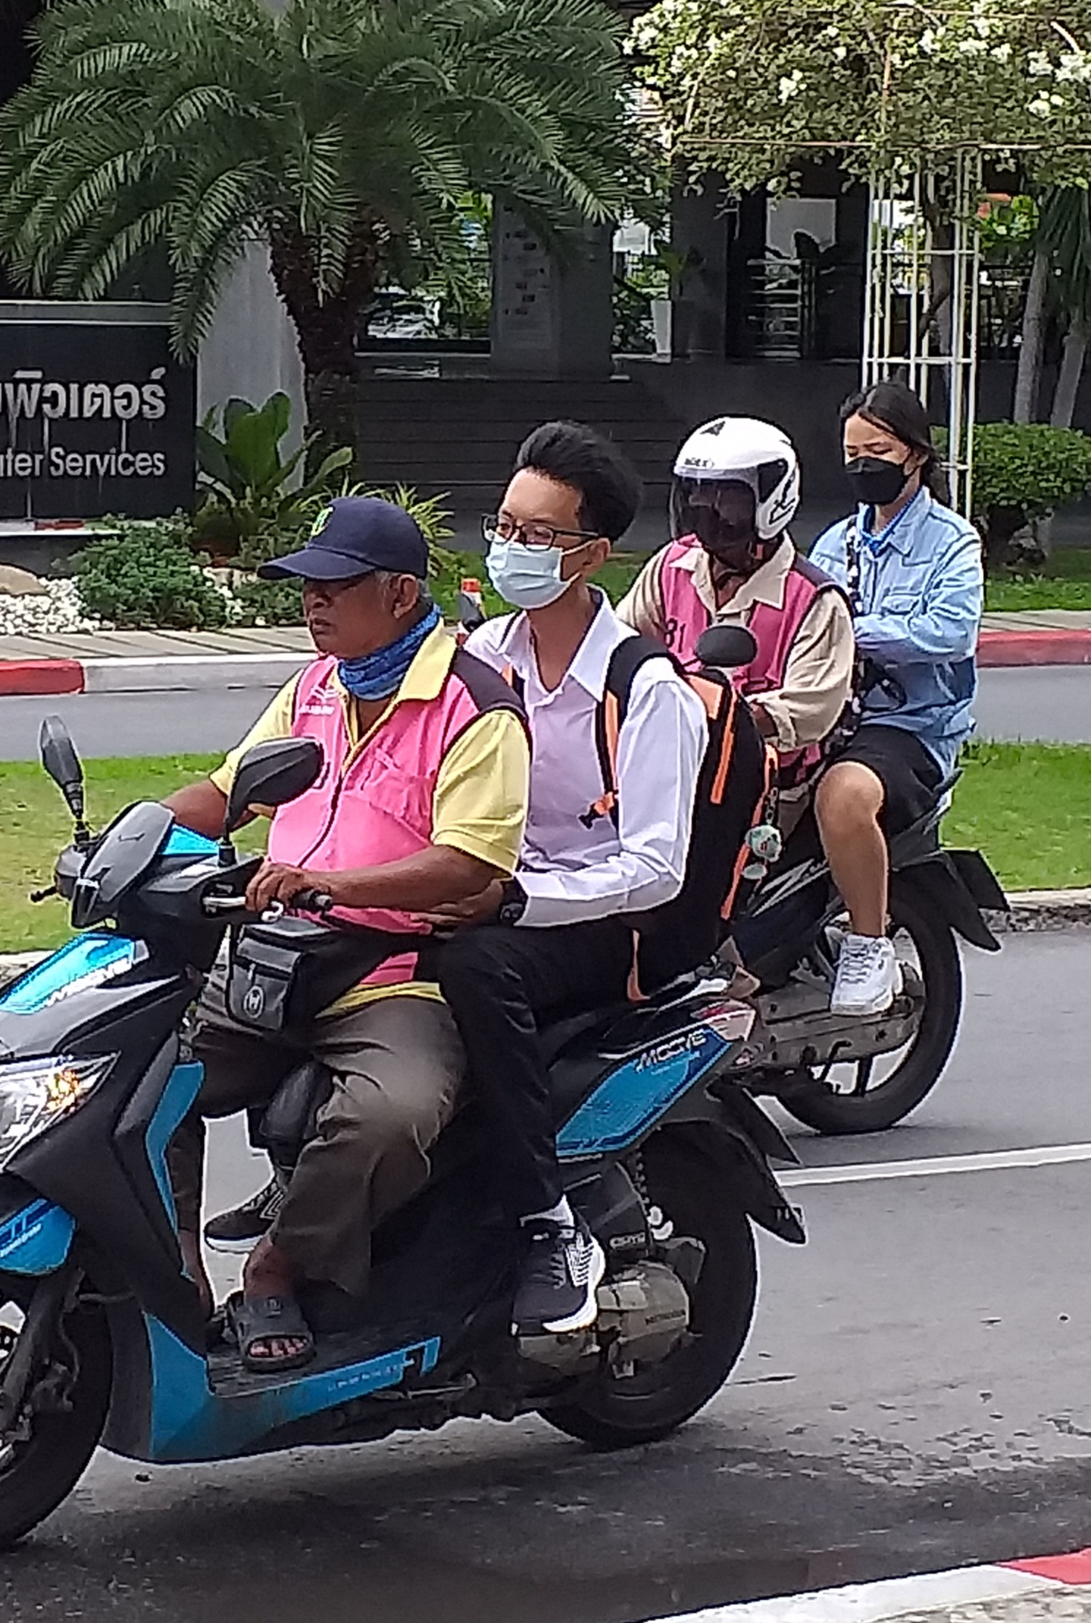
EQUATION
Fix : ASC_WALK, ASC_MOTOBIKE
Utility [WALK]
V = -0.1845 time_walk + 0.1017Attwalk_shade + 0.2927Attwalk_pavement
w
Utility [BUS]
V = -2.113 - 0.010time_bus - 0.074cost_bus + 0.566Attbus_air
B
Utility [MOTOBIKE]
V = -0.053time_mc - 0.074cost_mc - 0.475Attmc_helmet
MC

Slide 4
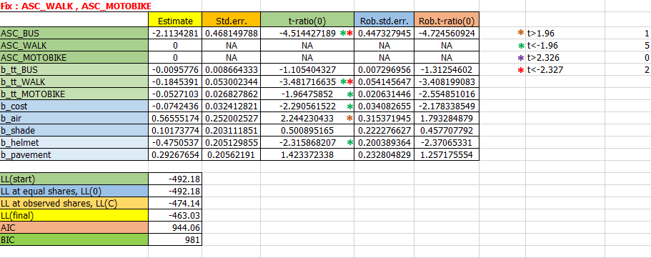
OUTPUT DATA
Fix : ASC_WALK, ASC_MOTOBIKE

Slide 5
BASED ON SITUATION
Choice | COST | TIME [wait+travel] | Conditions
Walk | 0 | 10 | Shade : 0
 |  |  | Pavement : 1
Bus | 5 | 25 | Air : 1
MC | 15 | 8 | Helmet : 1
Utility Functions
Possibility
V[WALK] = -1.5527 P[WALK] = 0.4590
V[BUS] = -2.1585 P[BUS] = 0.2505
V[MC] = -2.0104 P[MC] = 0.2905
Motobike Bus Walk

Slide 6
FIRST POLICY
: เพิ่มจำนวนการให้บริการจักรยานยนต์รับจ้าง และปรับลดราคาลง
พร้อมนโยบายไม่ต้องสวมใส่หมวกนิรภัยกรณีเป็นการเดินทางระยะสั้น
Choice | COST | TIME [wait+travel] | Conditions
Walk | 0 | 10 | Shade :0
 |  |  | Pavement : 1
Bus | 5 | 25 | Air : 1
MC | 10 | 3 | Helmet : 0
Utility Functions
Possibility
V[WALK] = -1.5527 P[WALK] = 0.2886
V[BUS] = -2.1585 P[BUS] = 0.1575
V[MC] = -0.9006 P[MC] = 0.5540
Motobike Bus Walk

Slide 7
SECOND POLICY
: เพิ่มเที่ยวการให้บริการรถตะลัยพร้อมนโยบายใช้บริการฟรี
Choice | COST | TIME [wait+travel] | Conditions
Walk | 0 | 10 | Shade : 0
 |  |  | Pavement : 1
Bus | 0 | 15 | Air : 1
MC | 15 | 8 | Helmet : 1
Utility Functions
Possibility
V[WALK] = -1.5527 P[WALK] = 0.3995
V[BUS] = -1.6915 P[BUS] = 0.3477
V[MC] = -2.0104 P[MC] = 0.2528
Motobike Bus Walk

Slide 8
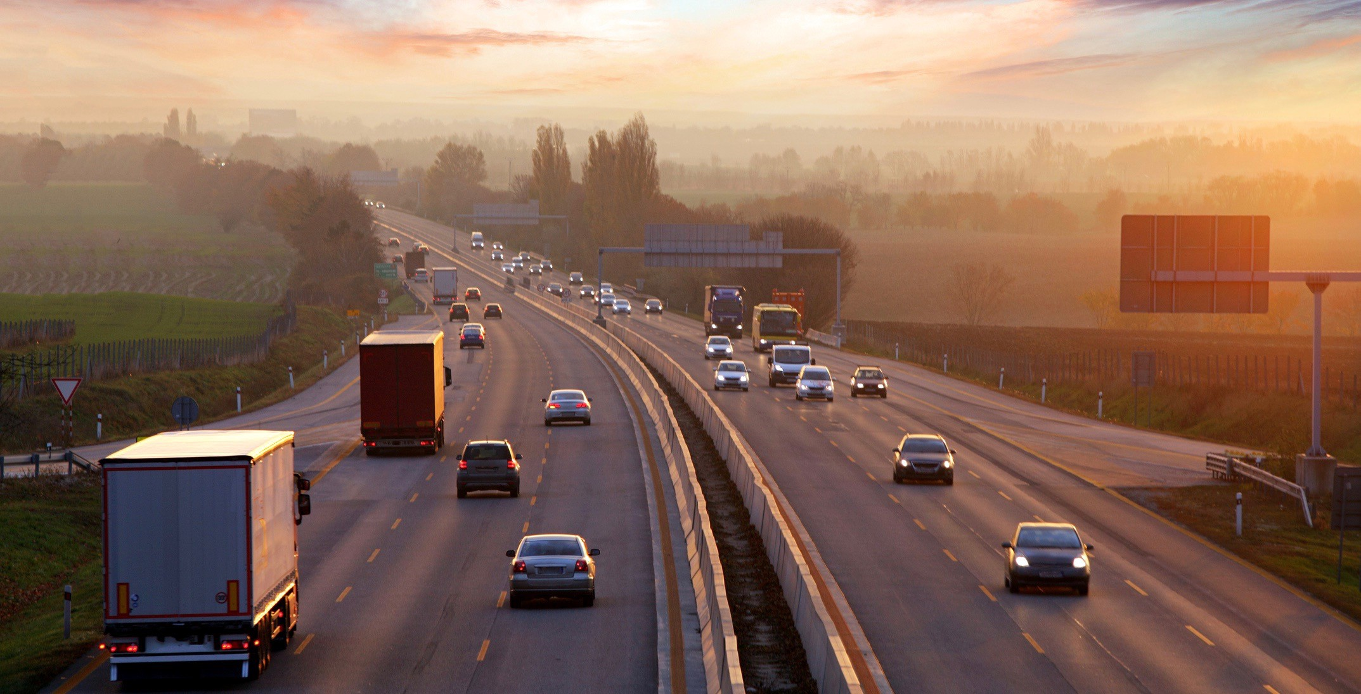
THANK YOU
For your attention.

